Slide 1
第二章 进程管理
2.1 进程的概念
2.2 进程控制
2.3 线程
2.4 进程互斥
2.5 信号量和Ｐ、Ｖ操作
2.6 进程同步
2.7 经典的进程同步问题
第二章 进程管理

Slide 2
2.1 进程的概念
2.1.1 程序的顺序执行与并发执行
2.1.2 进程的定义
2.1.3 进程的特征
2.1.4 进程的状态及转换
2.1.5 进程控制块
第二章 进程管理

Slide 3

程序的顺序执行
程序的顺序执行如图
在计算机系统中只有一个程序在运行，这个程序独占系统中所有资源，其执行不受外界影响。一道程序执行完后另一道才能开始。
第二章 进程管理

Slide 4
程序顺序执行的特点
顺序性：一个程序开始执行必须要等到前一个程序已执行完成
封闭性：程序一旦开始执行，其计算结果不受外界因素影响
可再现性：程序的结果与它的执行速度无关（即与时间无关），只要给定相同的输入，一定会得到相同的结果。
第二章 进程管理

Slide 5
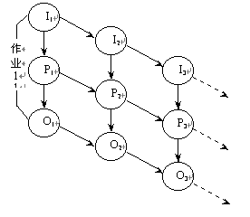
程序的并发执行
所谓程序的并发执行是指：若干个程序同时在系统中执行，这些程序的执行在时间上是重叠的，一个程序的执行尚未结束，另一个程序的执行已经开始。
并发与并行概念的区别？
Concurrency，parallel
第二章 进程管理

Slide 6
程序并发执行的特点
间断性：执行---暂停---执行
失去封闭性：运行环境受其它进程影响
不可再现性：结果可能变化
第二章 进程管理

Slide 7
2.1.2 进程的定义
进程的概念是60年代初首先由麻省理工学院的MULTICS系统和IBM公司的CTSS/360系统引入的。进程有很多各式各样的定义，如： （P36）
进程是程序的一次执行
进程是程序在一个数据集合上运行的过程，它是系统进行资源分配和调度的一个独立单位
第二章 进程管理

Slide 8
进程同程序的比较
程序是指令的有序集合，其本身没有任何运行的含义，是一个静态的概念。而进程是程序在处理机上的一次执行过程，它是一个动态的概念。
程序可以作为一种软件资料长期存在，而进程是有一定生命期的。程序是永久的，进程是暂时的。
进程更能真实地描述并发，而程序不能
进程是由程序和数据两部分组成的
进程具有创建其他进程的功能，而程序没有
同一程序同时运行于若干个数据集合上，它将属于若干个不同的进程。也就是说同一程序可以对应多个进程
第二章 进程管理

Slide 9
2.1.3 进程的特征
动态性：进程是程序的执行，产生、执行、暂停、消亡
并发性：多个进程可同存于内存中，能在一段时间内同时运行
独立性：独立运行的基本单位，独立获得资源和调度的基本单位。
异步性：各进程按各自独立的不可预知的速度向前推进
结构特征：由程序段 、数据段、进程控制块三部分组成
第二章 进程管理

Slide 10
2.1.4 进程的状态及转换
进程有三种基本状态：
进程在生命消亡前处于且仅处于三种基本状态之一
不同系统设置的进程状态数目不同
第二章 进程管理

Slide 11
进程的三种基本状态
就绪状态（Ready）：存在于处理机调度队列中的那些进程，它们已经准备就绪，一旦得到CPU，就立即可以运行。这些进程所处的状态为就绪状态。
运行状态（Running）：正在运行的进程所处的状态为运行状态。
等待状态（Wait / Blocked ）：若一进程正在等待某一事件发生（如等待输入输出工作完成），这时，即使给它CPU，它也无法运行，称该进程处于等待状态、阻塞、 睡眠、封锁状态。
第二章 进程管理

Slide 12
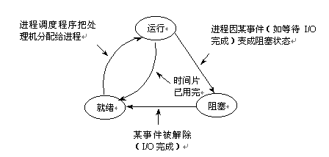
进程的状态变迁图
第二章 进程管理

Slide 13
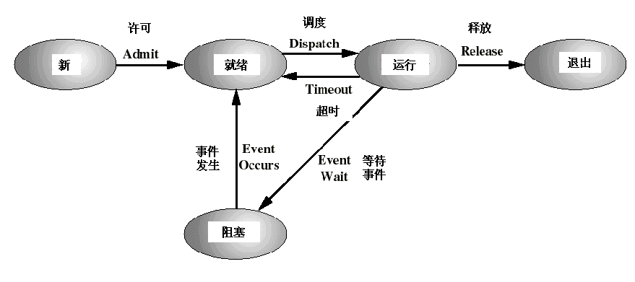
五状态进程模型
第二章 进程管理

Slide 14
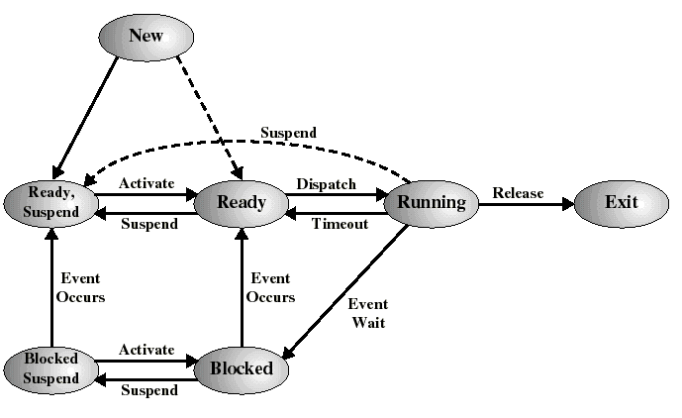
七状态进程模型
挂起
活动
调度
释放
挂起
超时
事件
发生
事件
发生
等待
事件
活动
挂起
第二章 进程管理

Slide 15
【思考题】
1．如果系统中有N个进程，运行的进程最多几个，最少几个；就绪进程最多几个最少几个；等待进程最多几个，最少几个？
2. 有没有这样的状态转换，为什么？
等待—运行； 就绪—等待
第二章 进程管理

Slide 16
2.1.5 进程控制块（Process Control Block）
为了描述一个进程和其它进程以及系统资源的关系，为了刻画一个进程在各个不同时期所处的状态，人们采用了一个与进程相联系的数据块，称为进程控制块（PCB）。
系统利用PCB来控制和管理进程，所以PCB是系统感知进程存在的唯一标志
进程与PCB是一一对应的
第二章 进程管理

Slide 17
PCB的内容
进程描述信息：
  进程标识符(process ID)，唯一，通常是一个整数
  进程名，通常基于可执行文件名（不唯一）
  用户标识符(user ID)；进程组关系
进程控制信息：
  当前状态
  优先级(priority)
  代码执行入口地址
  程序的外存地址
  运行统计信息（执行时间、页面调度）
  进程间同步和通信；阻塞原因
第二章 进程管理

Slide 18
  进程的队列指针
  进程的消息队列指针
所拥有的资源和使用情况：
  虚拟地址空间的现状
  打开文件列表
CPU现场保护信息：
  寄存器值（通用、程序计数器PC、状态PSW，地址包括栈指针）
  指向赋予该进程的段/页表的指针
第二章 进程管理

Slide 19
思考
OS如何进行进程切换？
何时会发生进程切换？
第二章 进程管理

Slide 20
PCB表组织方式
PCB表：
系统把所有PCB组织在一起，并把它们放在内存的固定区域，就构成了PCB表
PCB表的大小决定了系统中最多可同时存在的进程个数，称为系统的并发度
第二章 进程管理

Slide 21
链接结构
相同状态的进程PCB组成一个链表，不同状态对应多个不同的链表
就绪链表、阻塞链表
第二章 进程管理

Slide 22
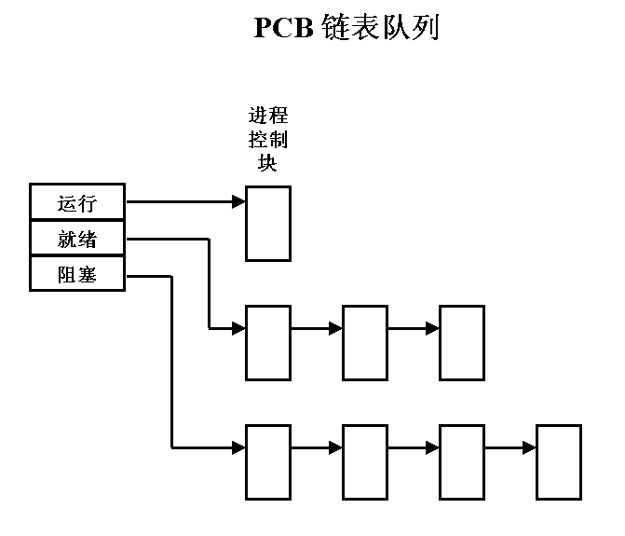
第二章 进程管理

Slide 23
索引结构
对具有相同状态的进程，分别设置各自的PCB索引表，表明PCB在PCB表中的地址
第二章 进程管理

Slide 24
索引表
PCB表
就绪队列
PCB 1
PCB 2
PCB 3
PCB 4
PCB 5
等待队列 1
PCB 6
PCB 7
…
PCB n
等待队列 2
第二章 进程管理

Slide 25
进程队列
不同状态进程分别组成队列
运行队列、就绪队列、等待队列
第二章 进程管理

Slide 26
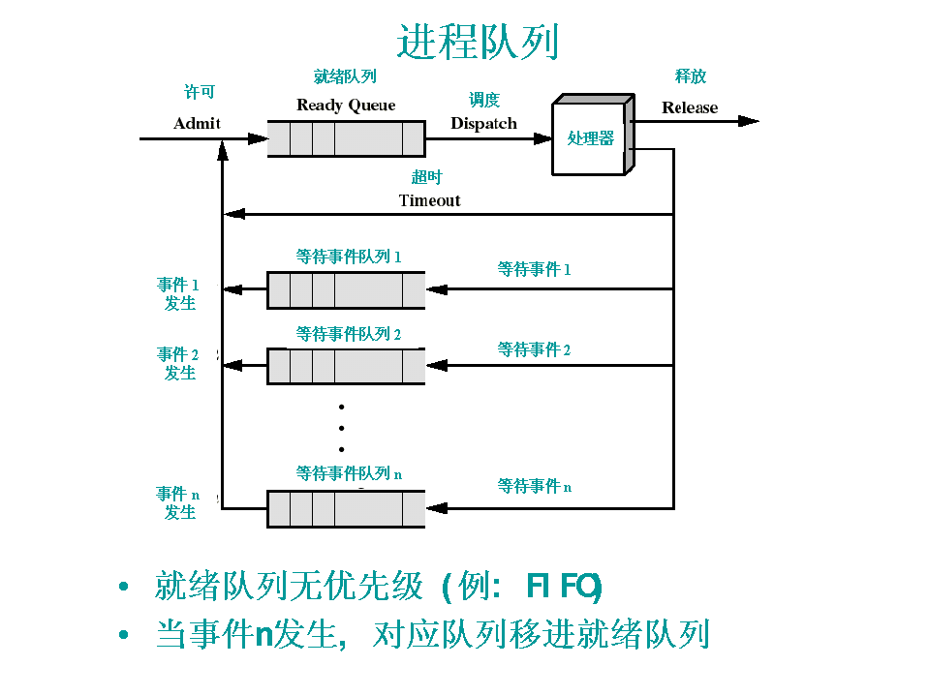
第二章 进程管理

Slide 27
进程映象（进程实体）
进程执行过程的静态描述
用户程序
用户数据
栈
  用于过程调用和参数传递
进程控制块PCB
  在OS空间
  用户进程不能直接访问、修改自己的PCB
进程映像是静态的，进程是动态的
第二章 进程管理

Slide 28
2.2 进程控制
2.2.1 进程控制
2.2.2 进程通信
第二章 进程管理

Slide 29
2.2.1 进程控制
进程控制就是对系统中的所有进程实施管理，进程控制一般由原语来实现。
所谓原语是一种特殊的系统功能调用，它可以完成一个特定的功能，其特点是原语执行时不可被中断。
第二章 进程管理

Slide 30
思考
如何实现原语?
实现：开关中断
第二章 进程管理

Slide 31
常用的进程控制原语
创建原语
终止原语
阻塞原语、唤醒原语
第二章 进程管理

Slide 32
进程创建
申请空白PCB
为新进程分配资源 如内存
初始化进程控制块
将新进程插入就绪队列
第二章 进程管理

Slide 33
进程终止
根据被终止进程的标识符，从PCB集合中检索出该进程的PCB
将进程所拥有的资源交给父进程或系统进程
释放PCB
第二章 进程管理

Slide 34
进程的阻塞与唤醒
阻塞：当一个进程所期待的某一事件尚未出现时，该进程调用阻塞原语将自己阻塞。
进程阻塞是进程的自身的一种主动行为。
唤醒：处于阻塞状态的进程是绝不可能叫醒它自己的，它必须由它的合作进程用唤醒原语唤醒它。
第二章 进程管理

Slide 35
思考
请设想一下进程在什么情况下会变为阻塞状态？
阻塞进程在什么情况下会被唤醒？谁来唤醒它？
第二章 进程管理

Slide 36
创建进程实例
BOOL CreateProcess(
LPCTSTR lpApplicationName,
LPTSTR lpCommandLine,
LPSECURITY_ATTRIBUTES lpProcessAttributes,
LPSECURITY_ATTRIBUTES lpThreadAttributes,
BOOL bInheritHandles,
DWORD dwCreationFlags,
LPVOID lpEnvironment,
LPCTSTR lpCurrentDirectory,
LPSTARTUPINFO lpStartupInfo,
LPPROCESS_INFORMATION lpProcessInformation
);
第二章 进程管理

Slide 37
2.2.2 进程通信
共享存储系统
管道通信系统
消息传递系统
客户机-服务器系统
第二章 进程管理

Slide 38
共享存储系统
共享：数据结构或共享存储区
共享数据结构（低级通信）：传递少量数据，效率低
共享存储区（高级通信）：传递大量数据
程序员负责数据交换和同步处理
第二章 进程管理

Slide 39
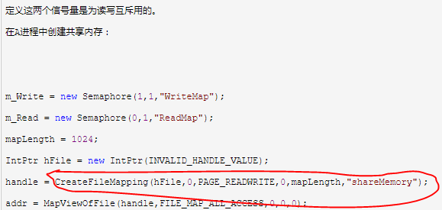
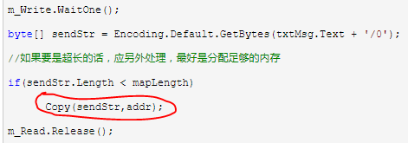
第二章 进程管理

Slide 40
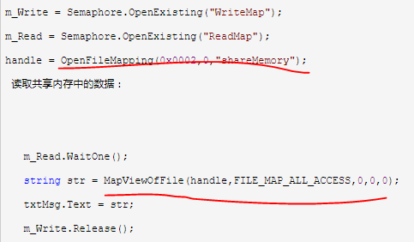
第二章 进程管理

Slide 41
管道通信系统
管道：pipe文件（共享文件），连接读进程和写进程
管道有大小限制：例如4K
双方存在：读写都存在才通信
互斥：读写不能同时进行
同步（交替）：写完后阻塞，唤醒读；读完成后阻塞，唤醒写
半双工通信：一方写完成，等待对方读完成
第二章 进程管理

Slide 42
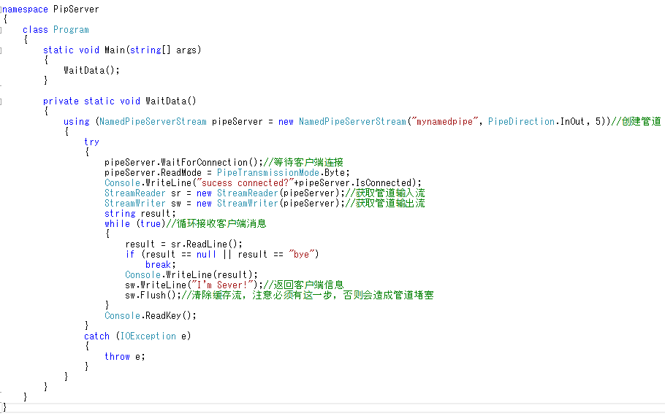
第二章 进程管理

Slide 43
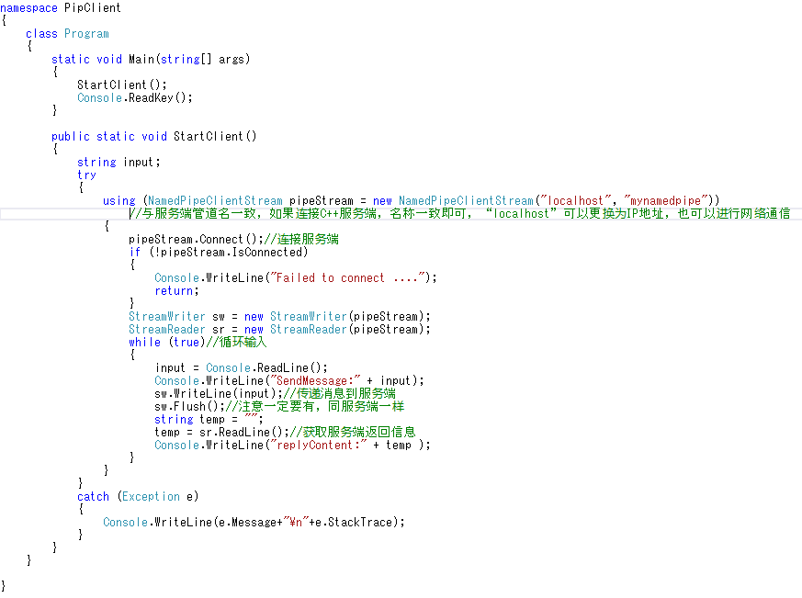
第二章 进程管理

Slide 44
消息传递系统
进程间不借助共享存储区
数据封装在消息中
高级通信方式
类型：直接通信、间接通信（邮箱）
隐藏细节、降低复杂性和错误率，广泛采用
第二章 进程管理

Slide 45

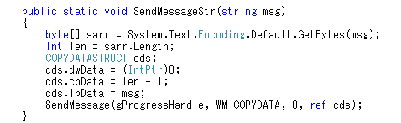

第二章 进程管理

Slide 46
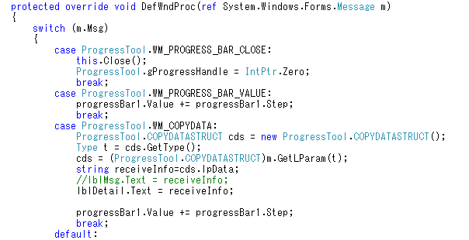
第二章 进程管理

Slide 47
客户机-服务器系统
类型：套接字、远程过程（方法）调用
套接字（socket）：一种网络通信接口
套接字：端点的表示，包含：协议、本地IP和端口、远地IP和端口
套接字分类：基于文件（原理类似管道）、基于网络
远程过程（方法）调用：一种通信协议
涉及进程：本地客户进程、远程服务器进程
第二章 进程管理

Slide 48
2.3 线程
2.3.1 线程的引入
2.3.2 线程与进程的比较
2.3.3 用户级线程和内核支持线程
第二章 进程管理

Slide 49
2.3.1 线程的引入
引入进程的目的是为了使多个程序并发执行，以改善资源利用率、提高系统吞吐量。
引入线程则是为了减少程序并发执行时的所付出的时空开销。
第二章 进程管理

Slide 50
进程的两个基本属性
进程是一个可拥有资源的基本单位。
进程同时又是一个可独立调度和分派的基本单位。
进程作为一个资源拥有者，在创建、撤消、切换中，系统必须为之付出较大时空开销。所以系统中进程的数量不宜过多，进程切换的频率不宜过高，但这也就限制了并发程度的进一步提高。
第二章 进程管理

Slide 51
为解决此问题，人们想到将进程的上述两个属性分开，即对作为调度和分派的基本单位，不同时作为独立分配资源的单位；对拥有资源的单位，不对之进行频繁切换。
线程因而产生。
第二章 进程管理

Slide 52
在引入线程的OS中，线程是进程中的一个实体，是被系统独立调度和分派的基本单位。
线程自己基本不拥有系统资源，只拥有少量必不可少的资源：程序计数器、一组寄存器、栈。
它可与同属一个进程的其它线程共享进程所拥有的全部资源。
一个线程可以创建和撤消另一个线程；同一进程中的多个线程之间可以并发执行。
第二章 进程管理

Slide 53
引入线程的好处
创建一个新线程花费时间少（结束亦如此）
两个线程的切换花费时间少
因为同一进程内的线程共享内存和文件，因此它们之间相互通信无须调用内核
适合多处理机系统
第二章 进程管理

Slide 54
例子
LAN中的一个文件服务器，在一段时间内需要处理几个文件请求
因此有效的方法是：为每一个请求创建一个线程
在一个SMP机器上：多个线程可以同时在不同的处理器上运行
第二章 进程管理

Slide 55
例子
一个线程显示菜单，并读入用户输入；
另一个线程执行用户命令
考虑一个应用：由几个独立部分组成，这几个部分不需要顺序执行，则每个部分可以以线程方式实现
当一个线程因I/O阻塞时，可以切换到同一应用的另一个线程
第二章 进程管理

Slide 56
2.3.2 线程与进程的比较
线程具有进程的许多特征，故又称轻型进程，传统进程称重型进程。
在引入线程的OS中，每一进程都拥有多个线程，至少一个。
第二章 进程管理

Slide 57
1、调度
在传统OS中，拥有资源、独立调度和分派的基本单位都是进程，在引入线程的系统中，线程是调度和分派的基本单位，而进程是拥有资源的基本单位。
在同一个进程内线程切换不会产生进程切换，由一个进程内的线程切换到另一个进程内的线程时，将会引起进程切换。
第二章 进程管理

Slide 58
2、并发性
在引入线程的系统中，进程之间可并发，同一进程内的各线程之间也能并发执行。因而系统具有更好的并发性。
第二章 进程管理

Slide 59
3、拥有资源
无论是传统OS，还是引入线程的OS，进程都是拥有资源的独立单位，线程一般不拥有系统资源，但它可以访问隶属进程的资源。即一个进程的所有资源可供进程内的所有线程共享。
第二章 进程管理

Slide 60
4、系统开销
进程的创建和撤消的开销要远大于线程创建和撤消的开销，进程切换时，当前进程的CPU环境要保存，新进程的CPU环境要设置，线程切换时只须保存和设置少量寄存器，并不涉及存储管理方面的操作，可见，进程切换的开销远大于线程切换的开销。
同时，同一进程内的各线程由于它们拥有相同的地址空间，它们之间的同步和通信的实现也变得比较容易。
第二章 进程管理

Slide 61
2.3.3 用户级线程和内核支持线程
对于线程可分为两类
内核支持线程，它们是依赖于内核的，即无论是用户进程中的线程，还是系统进程中的线程，它们的创建、撤消、切换都由内核实现。
用户级线程，对于这种线程的创建、撤消、和切换，都不用系统调用来实现。内核并不知道用户级线程的存在。
第二章 进程管理

Slide 62
用户级线程（User Level Thread）
由应用程序完成所有线程的管理
通过线程库(用户空间)：一组管理线程的函数
线程库提供一个线程运行管理系统（运行系统）
核心不知道线程的存在
线程切换不需要核心态特权
调度是应用特定的
第二章 进程管理

Slide 63
线程库
提供线程运行管理系统：
创建、撤消线程
在线程之间传递消息和数据
调度线程执行
保护和恢复线程上下文
第二章 进程管理

Slide 64
用户级线程的优点和缺点
优点：
线程切换不调用核心
调度是应用程序特定的：可以选择最好的算法
ULT可运行在任何操作系统上（只需要线程库），可以在一个不支持线程的OS上实现
缺点：
大多数系统调用是阻塞的，因此核心阻塞进程，故进程中所有线程将被阻塞
核心只将处理器分配给进程，同一进程中的两个线程不能同时运行于两个处理器上
第二章 进程管理

Slide 65
核心级线程（KLT）
所有线程管理由核心完成
没有线程库，但核心提供API
核心维护进程和线程的上下文
线程之间的切换需要核心支持
以线程为基础进行调度
例子：Windows 2000/XP
第二章 进程管理

Slide 66
核心级线程的优点和缺点
优点：
对多处理器，核心可以同时调度同一进程的多个线程
阻塞是在线程一级完成
缺点：
在同一进程内的线程切换调用内核，导致速度下降
第二章 进程管理

Slide 67
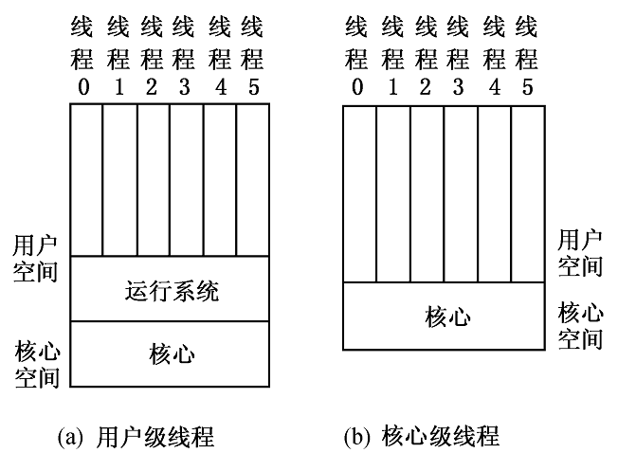
图：用户级和核心级线程
第二章 进程管理

Slide 68
思考
为什么要引入线程？
任何两个线程切换的开销是大致相当的吗？
OS如何管理和控制线程？（提示：OS如何管理和控制进程）
第二章 进程管理

Slide 69
Windows线程实例
HANDLE CreateThread(
LPSECURITY_ATTRIBUTES lpThreadAttributes,
DWORD dwStackSize,
LPTHREAD_START_ROUTINE lpStartAddress,
LPVOID lpParameter,
DWORD dwCreationFlags,
LPDWORD lpThreadId
);
第二章 进程管理

